Slide 1

Soy SHIRLEY ALEXANDRA BOLAÑOS
profesional en comercio internacional.
Actualmente estoy matriculada en la especialización de gestión de proyectos de la universidad nacional;
cuento con experiencia en el sector privado, durante mas de 16 años, desempeñándome como analista, coordinador, asistente, in-house y líder de operaciones entre otros;
he laborando en empresas como: GLOBAL SHIPPING, DHL, ROLDAN LOGISTICA, SUPPLA y actualmente como gerente de comercio exterior en AWL.
lidero una compañía con expectativas, metas trazadas, y objetivos claros.
hija, madre, esposa , soñadora y emprendedora.

Slide 2

Este emprendimiento nace, como un cuento de hadas, dos enamorados planean un futuro juntos, corría el año 2008 y al sazón de una cena informal (hamburguesa) en Cali, se imaginan como seria su empresa y como la llamarían:
Andrés
Shirley
Enrique
8 años después un 25 de octubre se cristalizo

Slide 3
Las evidencias detectadas como problemas:
los clientes pagan sobre costos en sus operaciones aduaneras.(honestidad)
las pymes tienen tropiezos en sus exportaciones o importaciones y no existe una personalización de sus servicios: tiempos, perdidas, discriminación.
Distancias para la atención de requerimientos.
Oportunidad de mercado: En el norte del valle del cauca, NO existe hasta el momento ninguna agencia logística, con énfasis en toda la cadena de suministro.

Slide 4
Producto mínimo viable

Slide 5
Servicios ofertados:
Soluciones integrales en comercio exterior:
Exportaciones
Importaciones
Zonas francas
O.T.M.
D.T.A.
Somos facilitadores de la cadena logística.

Slide 6










Nuestros aliados estrategicos y clientes actuales, apuntando hacia las PYMES y la Agroindustria.
CDLI
ASHE WORLDWIDE LOGISTICA S.A.S. (AWL S.A.S.)

Slide 7


Beneficios y nuevas experiencias
Honestidad
Personalización
Bajos costos
Precio justo
proximidad con los clientes
Conocimento del negocio
Empoderamiento

Slide 8

Los servicios en comercio exterior son necesarios para el desarrollo de la economía, además es un eslabón indispensable para el progreso de la nación.
awl ofrece acompañamiento continuo, consultor inhouse, outsoursing, asesorias juridicas permanentes y proximidad con los clientes.
nuestra ventaja competitiva esta en el saber hacer, conocimiento de las multiples operaciones y la cadena logistica.

Slide 10

Nuestra competencia son las Agencias logísticas y Agencias de aduanas
11.Precio de los productos:
34990384830953u

Slide 11
Generación de ingresos futuros
.

Slide 12


Proximity with customers
Low cost
Planning and know how
load traceability
24/7 availability
Local Media Campaign
App Awl
Market study for each case.
New agencies in Cartago, Tuluá.

Slide 13

Para lograr las metas trazadas se hace necesario la creación de 9 empleos directos y 1 indirecto. así: 3 representantes de ventas 1 contador 1 abogado externo 1 secretaria 2 operativos 1 ingeniero de sistemas 1 tramitador

Slide 14


$ 165.000.00

Slide 15
Recursos requeridos infraestructura
Vehículo empresarial
Arriendo oficinas
Salarios
Publicidad y marketing
Equipo de oficina

Slide 16
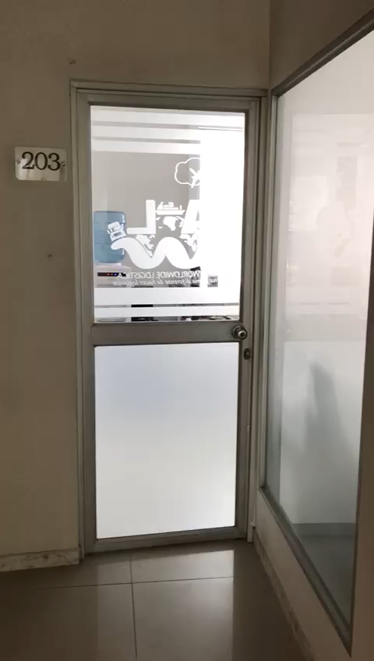

Slide 17



Recursos requeridos Capital de Trabajo
Certificación en O.E.A.
Tecnificación informática
Nuevas agencias
Ampliar la planta de personal
Dotación
Elementos de oficina

Slide 18
Gracias !
Somos su departamento de comercio exterior.

